Slide 1


Румунія
1918 - 1939

Slide 2
Завдання уроку
Познайомитися з соціально – екномічним та політичним розвитком Румунії у міжвоєнний період;
Вчится встановлювати причинно – наслідкові зв»язки, працювати з документами, робити висновки та узагальнення.

Slide 3
План уроку
Становище країни після Першої світової війни.
Формування території післявоєнної Румунії.
Внутрішньополітичне становище країни
Встановлення режиму Й. Антонеску

Slide 4
Опорні поняття і дати
Опорні поняття:
Авторитарний режим;
Опорні дати:
1918 р. - приєднання Румунією Бессарабії та Північної Буковини.
10 лютого 1938 р. – встановлення королівської диктатури Кароля ІІ.
1940 р. - приєднання до СРСР Бессарабії та Північної Буковини; до Угорщини – Північної частини Трансильванії; до Болгарії – Південної Добруджи.
1940-1944 рр. – диктатура Й.Антонеску в Румунії.

Slide 5
Проблемне завдання
Чи скористалася Румунія сприятливим історичним шансом для модернізації? Свою точку зору обгрунтуйте.

Slide 6
Становище країни після Першої світової війни
Війна не принесла Румунії лаврів звитяжця: більшу частину її території було окуповано, значно погіршилося економічне становище, загострилися соціальні суперечності. Нерозв'язаність земельного питання негативно позначалася на політичній стабільності та економічному розвитку країни, основою господарства якої було сільськогосподарське виробництво. Показовим щодо рівня розвитку Румунії було те, що 80 % населення країни жило в сільській місцевості.
Повстання військових моряків на початку 1918 р. змусили короля Фердинанда І укласти у травні того ж року сепаратний мир з Німеччиною та Австро-Угорщиною.

Slide 7
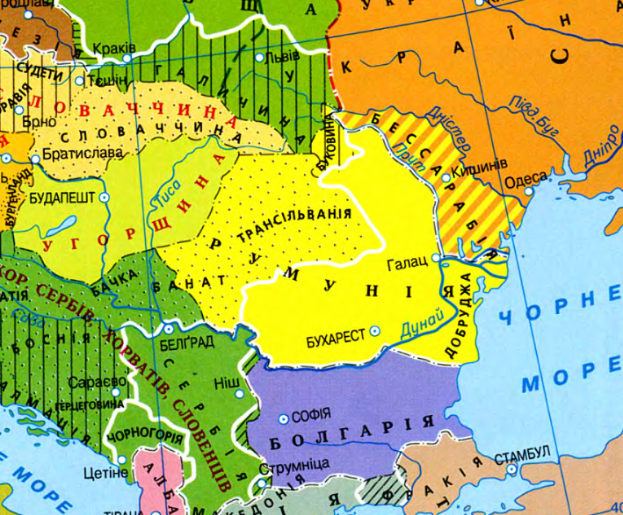
Формування території післявоєнної Румунії
Протягом грудня 1917 – листопада 1918 року Румунія загарбала Бессарабію та Північну Буковину.

Slide 8
Формування території післявоєнної Румунії
В червні 1940 року Бессарабія та Північна Буковина відійшли до СРСР.
У серпні 1940 р. північна частина Трансільванії перейшла до Угорщини.
У вересні 1940р. Південна Добруджа відійшла до Болгарії

Slide 9
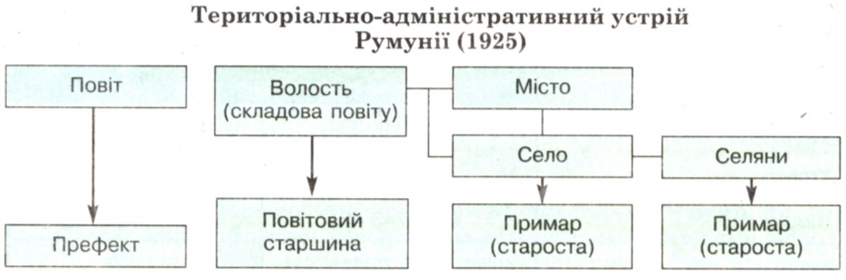
Закон про адміністративний устрій ( 1925)

Slide 10
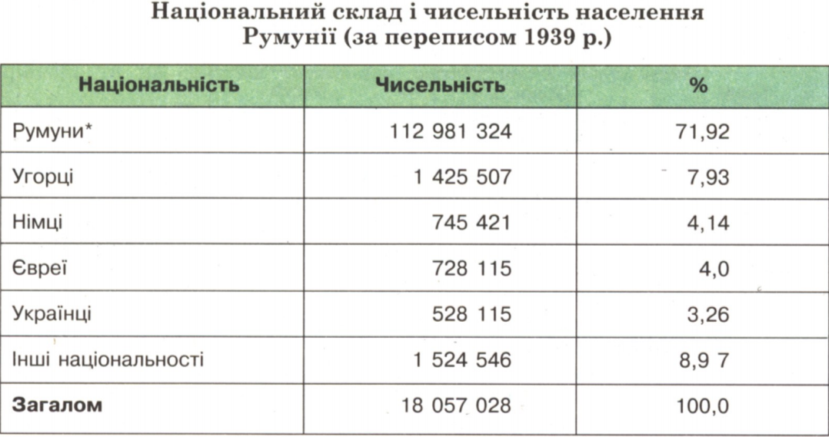
На основі даних таблиці:
1. Проаналізуйте національний склад населення Румунії в 1939 році. Які висновки можна зробити?

Slide 11
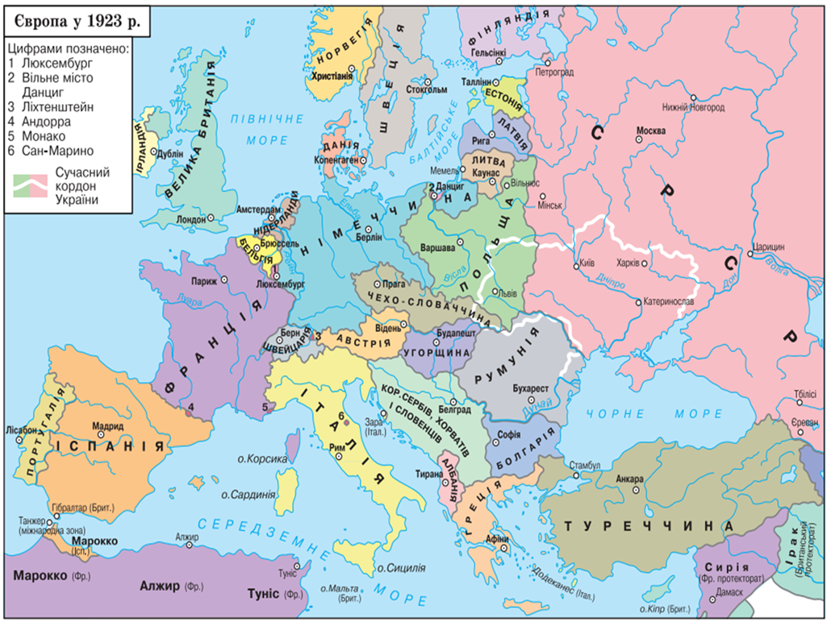

Slide 12
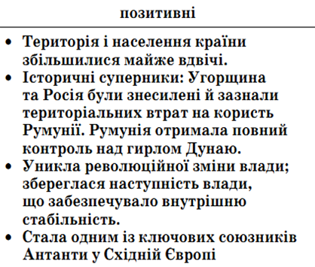
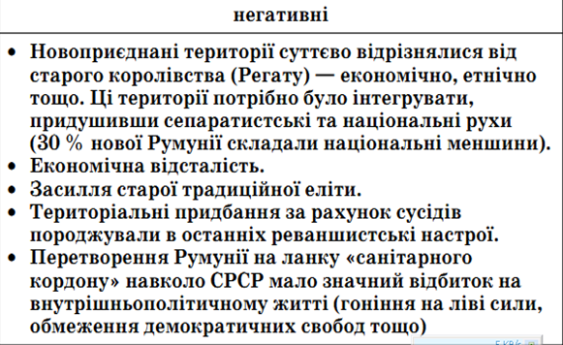
Фактори розвитку Румунії

Slide 13
Фінансова реформа
Реформи в сфері економіки
Аграрна реформа
Етапи:
1918 – Румунія;
1919 – Буковина
1921 - Трансільванія
Результат - значно зросла кількість селян з високим і середнім достатком, розширився внутрішній ринок, активізувався грошовий обіг.
500 тис. селян не мали землі

Slide 14
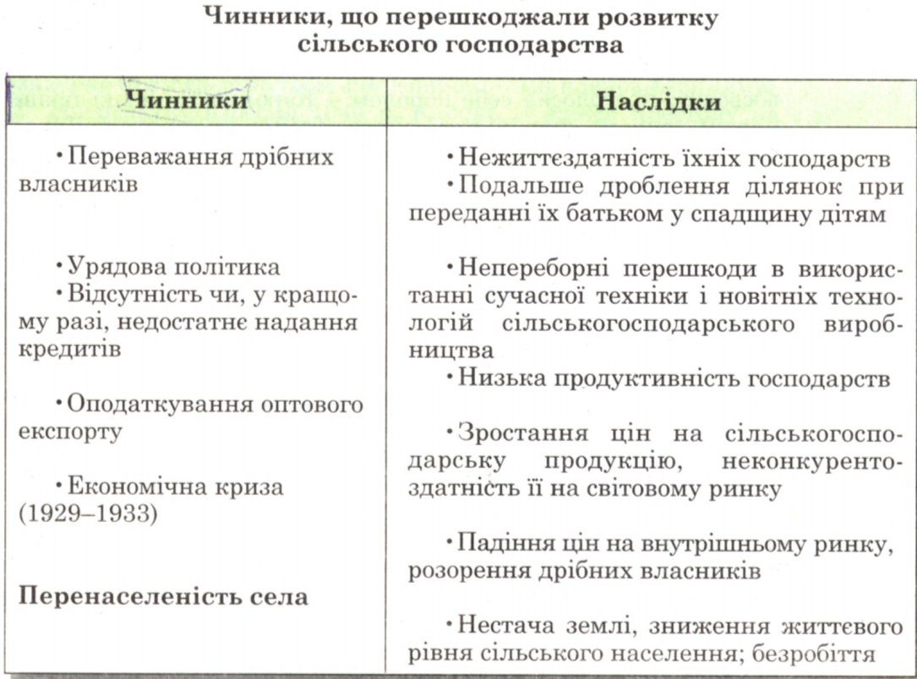

Slide 15
Політичний розвиток Румунії
І етап ( 1918 – 1928 ) – домінування ліберальної партії. Прем»єрство братів Братіану ( 1922 – 1928)
Судова реформа
Конституція 1923
Закон про заснування патріархії ( 1925 )
Закон про діяльність Румунської православної церкви
( 1925 )
проголошувалася конституційна монархія;
запроваджувалося загальне виборче право, яке враховувало ценз осілості,
свобода слова, мітингів, зборів та інших політичних і соціальних прав;
циган, деякі національні меншини, сільськогосподарські робітники та жінки виборчих прав не отримали.
Закон про початкове навчання ( 1924)

Slide 16
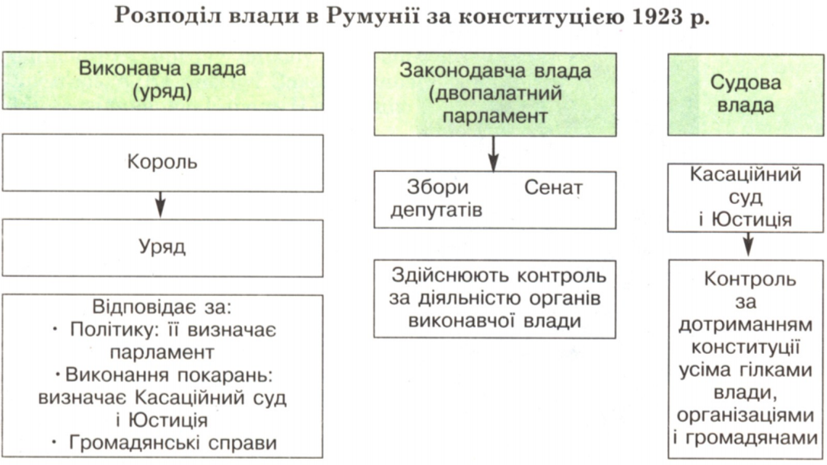

Slide 17
Політичний розвиток Румунії
ІІ етап ( 1928 – 1930 ) – перебування при владі націонал – селянської ( царанистської ) партії
Династична криза, посилення правих партій, особливо фашистських
ІІІ етап ( 1930 – 1940 ) – правління короля Кароля ІІ. Королівська диктатура ( 1938 – 1940 )
Посилення авторитарної влади;
загравання з фашистською організацією «Залізна гвардія»;
Терорестична діяльність залазногвардійців, їх переслідування
ІV етап ( 1940 – 1944 ) – диктатура Й.Антонеску

Slide 18
З виступу Кодряну, одного з лідерів "Залізної гвардії", наприкінці 1937 р.
"…Я проти великих демократичних засад, проти Малої та Балканської Антант, не маю ніякої довіри до Ліги Націй. Я за зовнішню політику Румунії разом із Римом та Берліном, разом із націонал-революційними державами. Проти більшовизму… Через 48 годин після перемоги легіонерського руху Румунія укладе союз із Римом та Берліном".
Запитання до документа
1. Які зовнішньополітичні цілі проголошували лідери "Залізної гвардії"?
2. Що сприяло зростанню впливу і приходу до влади в Румунії ультраправих сил на чолі з Антонеску? Яку зовнішню політику вони проводили?

Slide 19
Криза королівської диктатури Кароля ІІ
Посилення авторитарних тенденцій
Зближення з Італією та Німеччиною
Привід – територіальні втрати Румунії в 1940 році
Режим Й.Антонеску
1940 - 1944
Й.Антонеску - вождь
Мілітаризація економіки
Скасування конституції, розпуск парламенту
Репресії проти противників режиму
Скасування громадських прав і свобод
Початок антисемітської кампанії

Slide 20
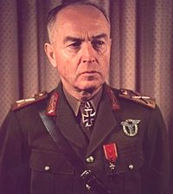
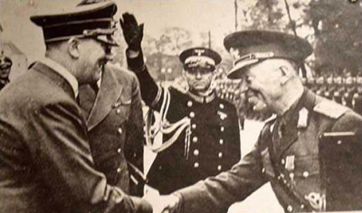
Результати політики Й.Антонеску:
Перетворення Румунії на сировинну базу Німеччини;
Встановлення Німеччиною контролю над економікою Румунії;
Приєднання Румунії до Антикомінтернівського пакту
Вступ у Другу світову війну на боці Німеччини.

Slide 21
Закріплення
1. Які територіальні зміни в Румунії сталися після Першої світової війни?
2.Які економічні реформи були проведені в Румунії у міжвоєнний період?
3. Які політичні реформи відбулися в Румунії в середині 20-х років?
4. Чому відбувається посилення правих партій в Румунії?
5. Які риси були притаманні режимові Антонеску?
6. Чи скористалася Румунія сприятливим історичним шансом для модернізації? Свою точку зору обгрунтуйте.

